Slide 1
Praktek Laravel – Jadwal Mapel
Shyallom Christian Yosua Putra / 12

Slide 2
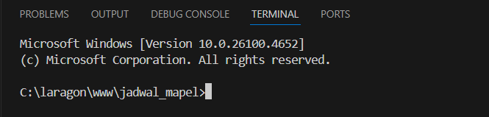
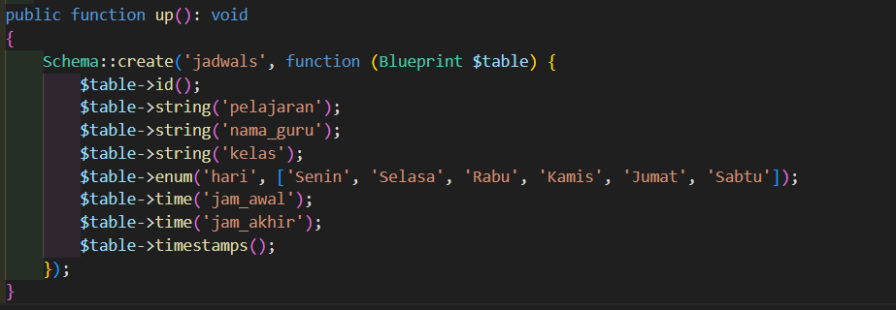
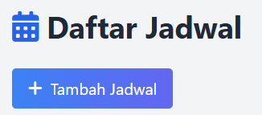
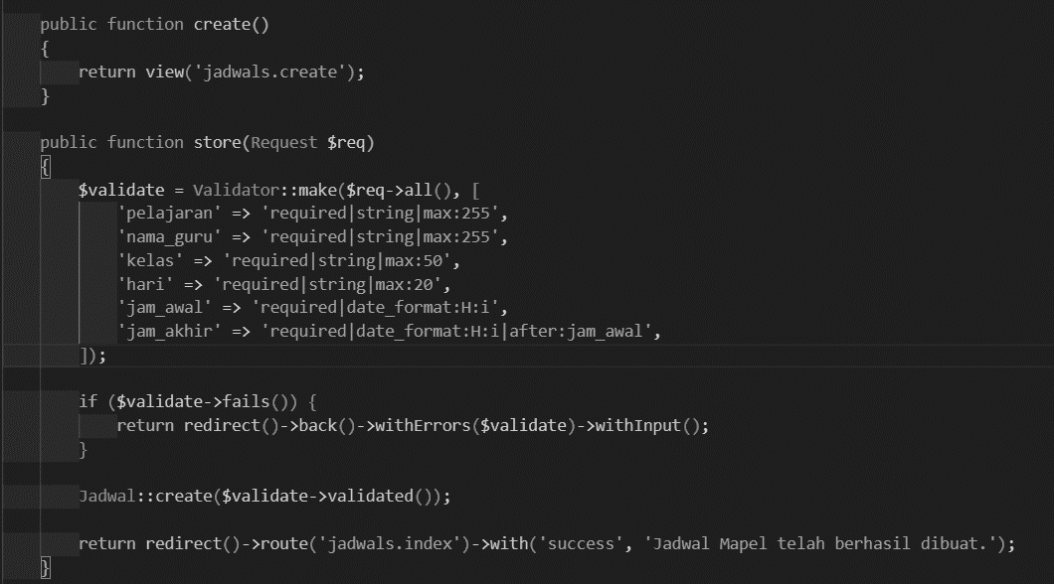
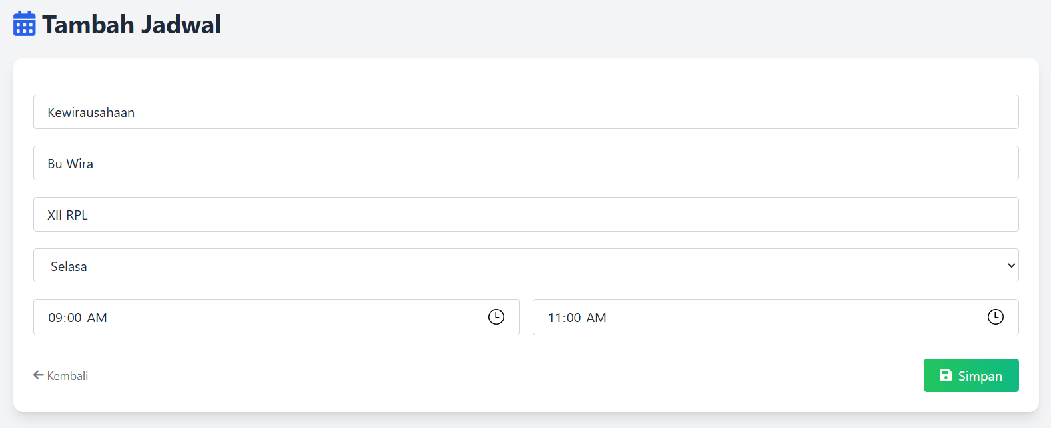
Praktek Laravel - CRUD
Shyallom Christian Yosua Putra / 12
> Untuk membuat Controller, Model, dan Migration dalam satu command.
php artisan make:model Jadwal -mcr
CREATE

Slide 3

> Untuk membuat Controller, Model, dan Migration dalam satu command.
php artisan make:model Jadwal -mcr
CREATE

Slide 4
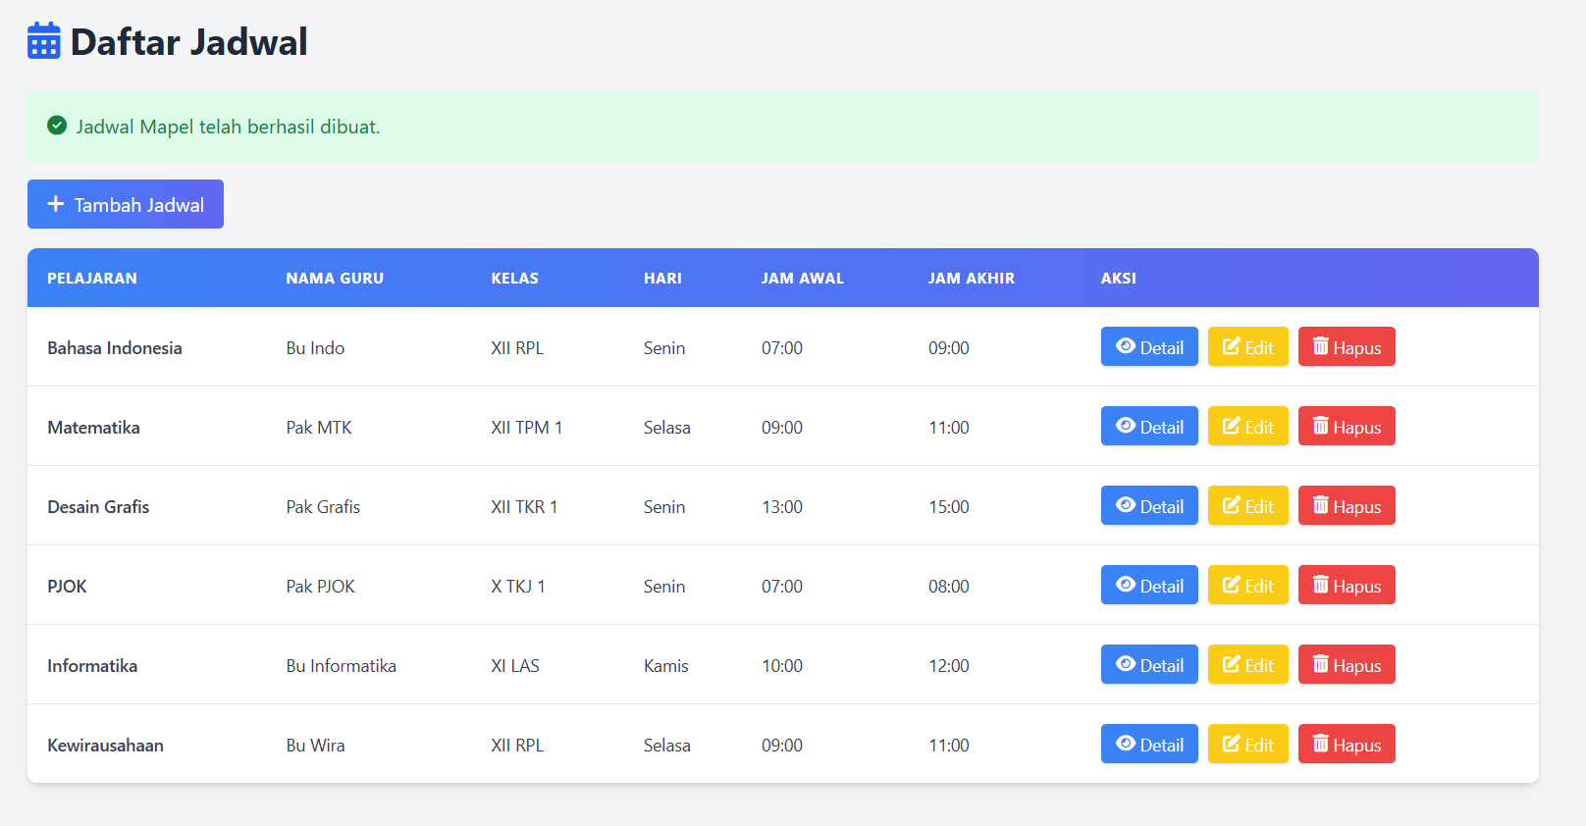
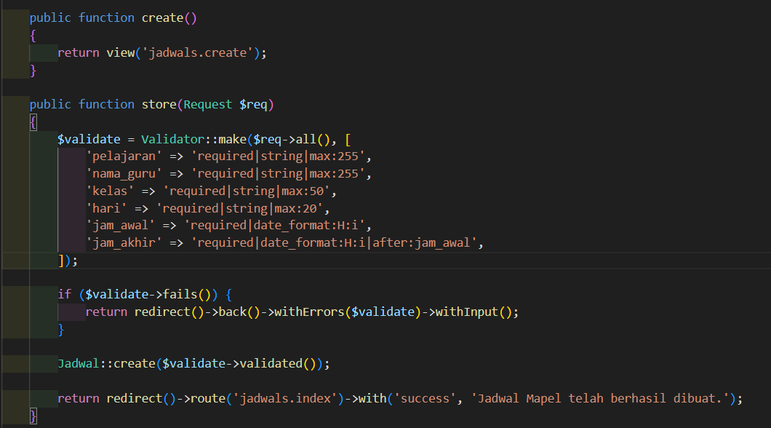
CREATE
READ

Slide 5
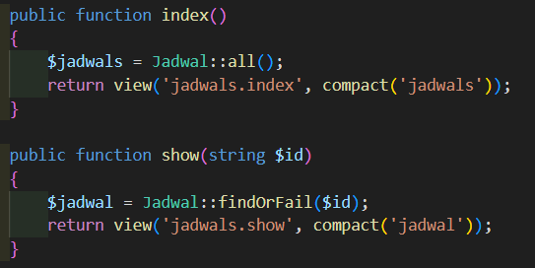
CREATE
READ

Slide 6
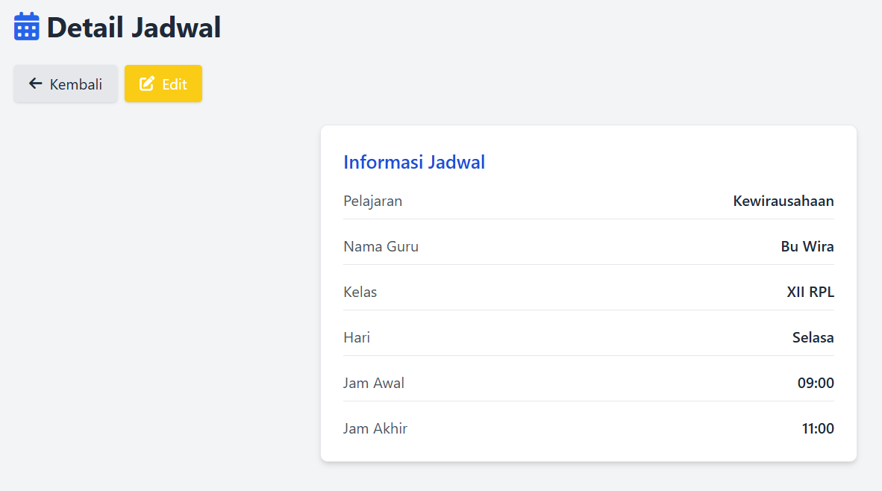
READ

Slide 7
READ

Slide 8
READ

Slide 9
READ

Slide 10
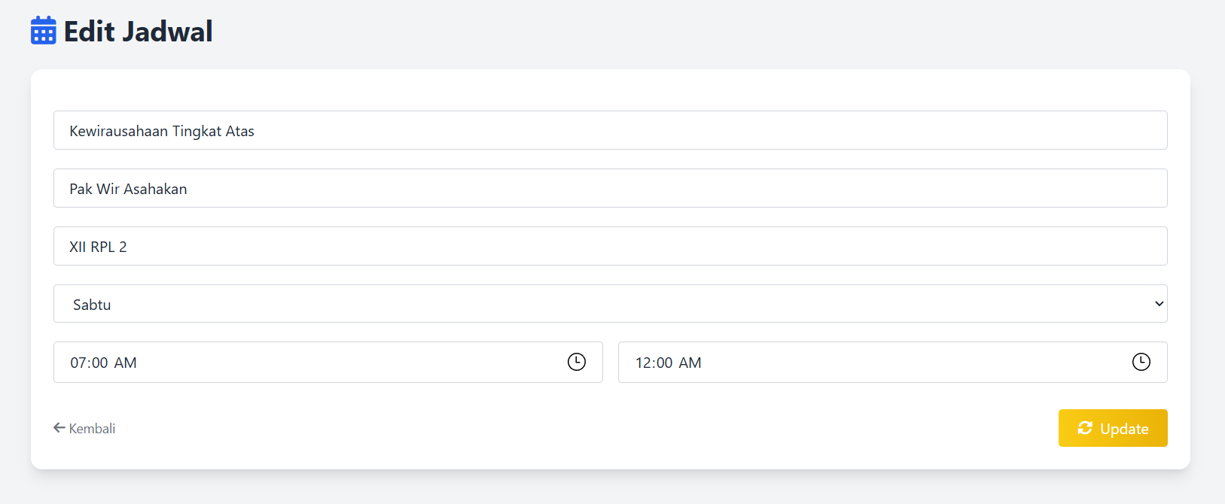

UPDATE

Slide 11
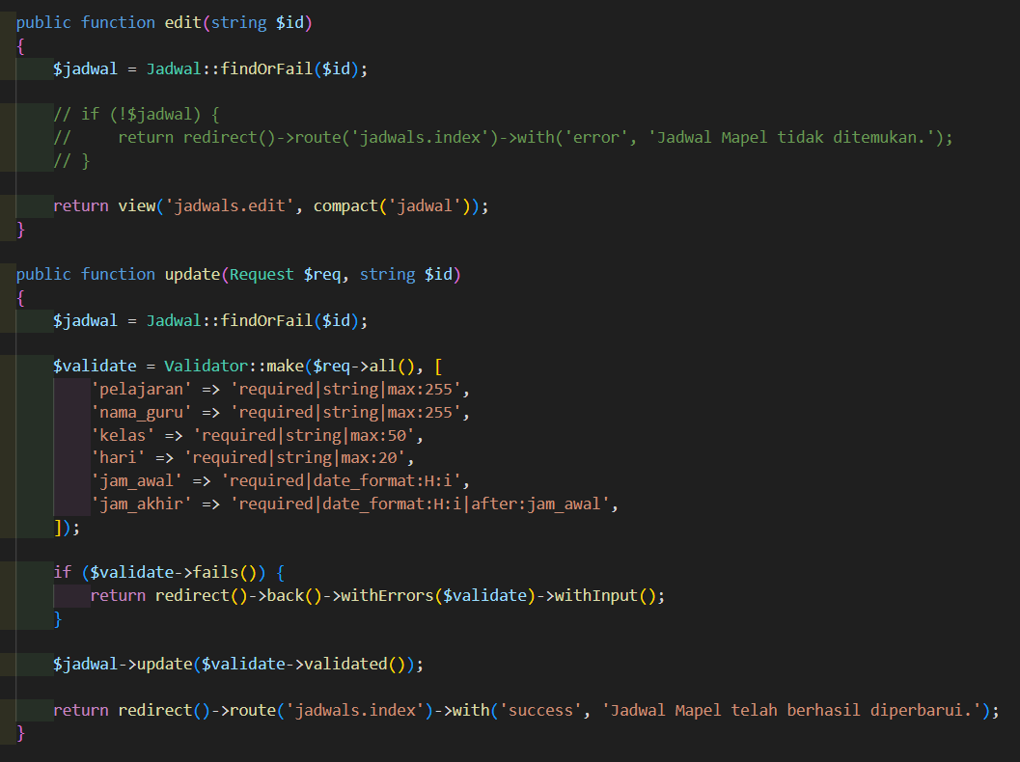
UPDATE

Slide 12
UPDATE
DELETE

Slide 13
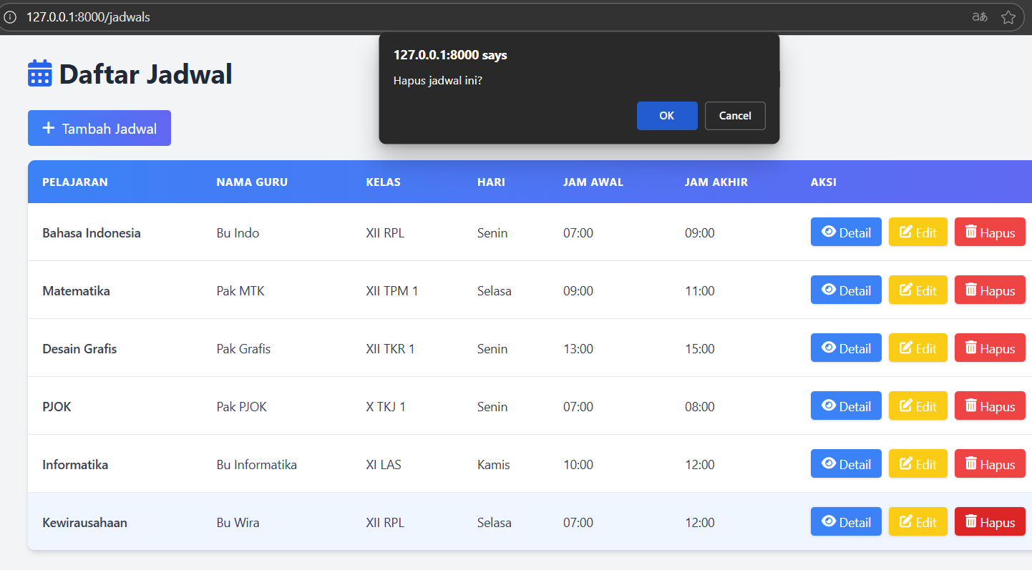
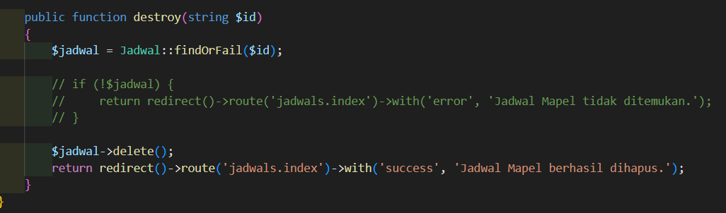
UPDATE
DELETE

Slide 14
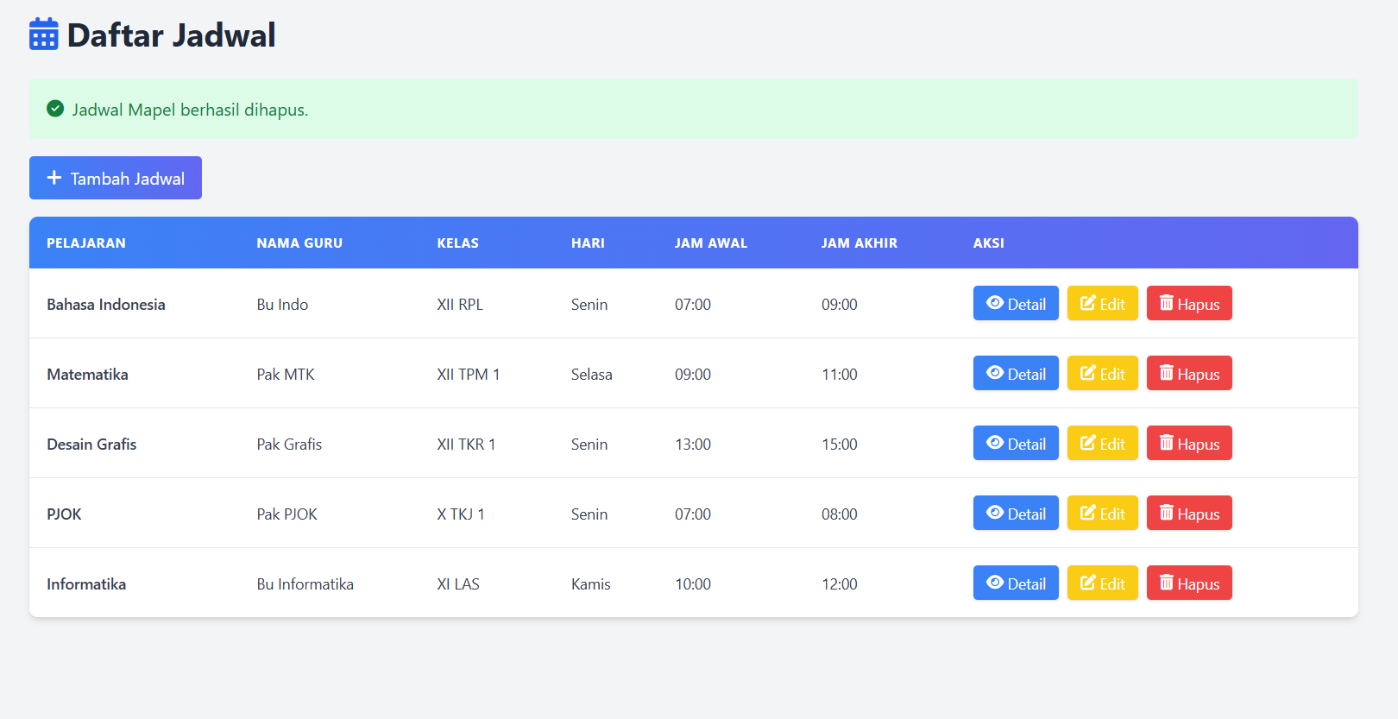
DELETE

Slide 15
DELETE

Slide 16
Sekian terimakasih
🙏🙏🙏
Tantangan dan Solusi
> Masih belum terlalu kenal dengan web.php dan penggunaan blade.
> Solusinya mencari arti istilah-istilah dan cara kerja suatu function di internet.

Slide 17
Tantangan dan Solusi
> Masih belum terlalu kenal dengan web.php dan penggunaan blade.
> Solusinya mencari arti istilah-istilah dan cara kerja suatu function di internet.
Sekian terimakasih
🙏🙏🙏

